Slide 1
배열 실습
컴퓨터 공학과 이상우

Slide 2
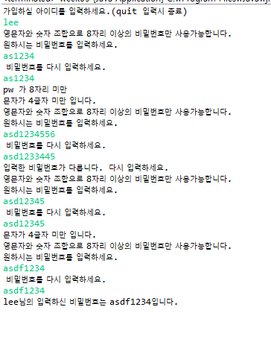
아이디와 비밀번호를 입력 받는 프로그램. 단 비밀번호는 길이가 8글자 이상 이여하 하고 문자와 숫자가 4글자 이상 들어가 있어야 한다.
조건이 틀릴경우 조건이 틀렷다는것을 출력하고 재입력 받는다.

Slide 3
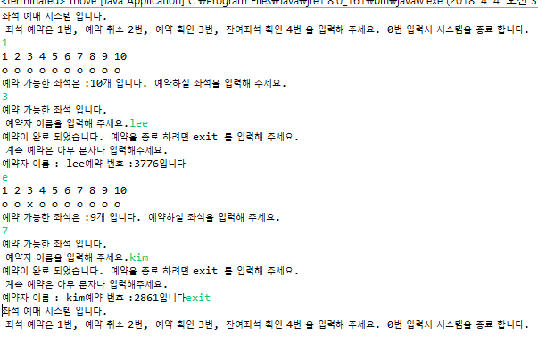
좌석 예약프로그램을 작성 해보자. 좌석은 총10좌석, 빈좌석수를 표시해주며 예약시에 예약자 이름을 입력 받으며 예약번호는 난수로 받는다.

Slide 4
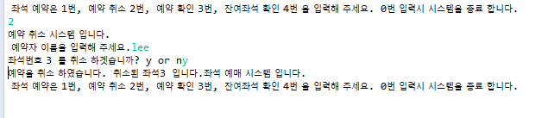

Slide 5
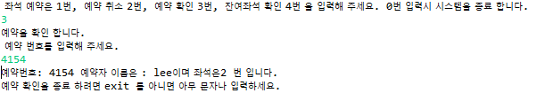

Slide 6
